Slide 1
Comunicación Interpersonal Unidad III. Comunicación Interpersonal y nuevas tecnologías
Prof. Nadia Herrada Hidalgo
Doctora en Ciencias de la Comunicación
nherrada@uc.cl
2022

Slide 2
Unidades
2. Comunicación e Interacción: los paradigmas circulares
3. Comunicación Interpersonal y nuevas tecnologías
1.La comunicación interpersonal y la producción de la realidad cotidiana

Slide 3
Nuevas tecnologías y transformaciones socioculturales

Slide 4
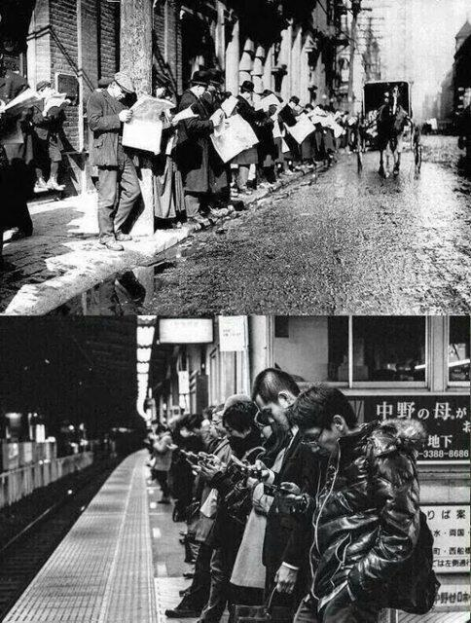
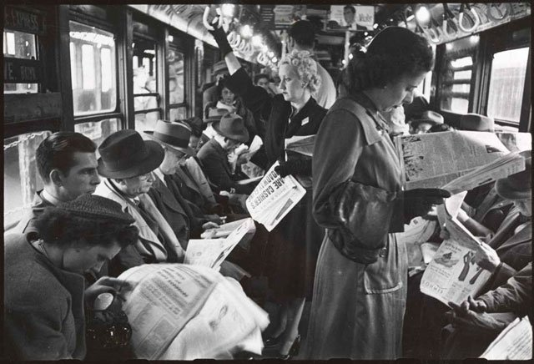
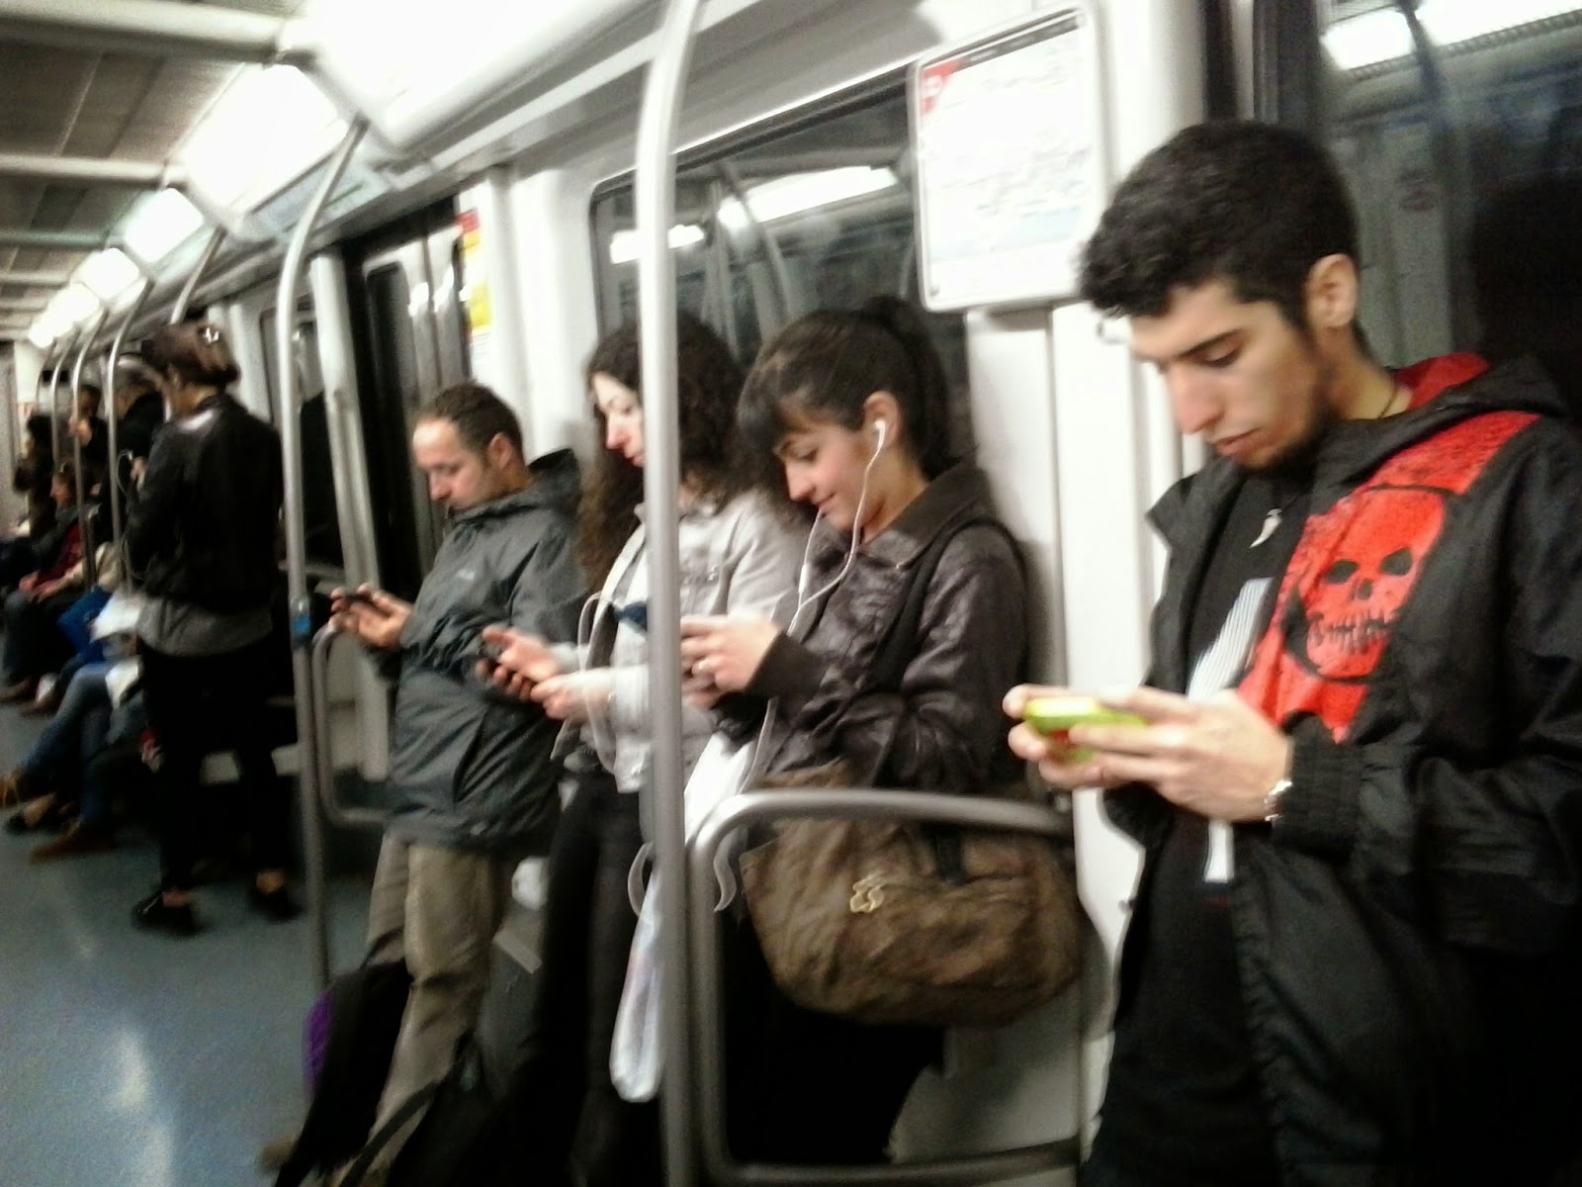
¿ ?

Slide 5
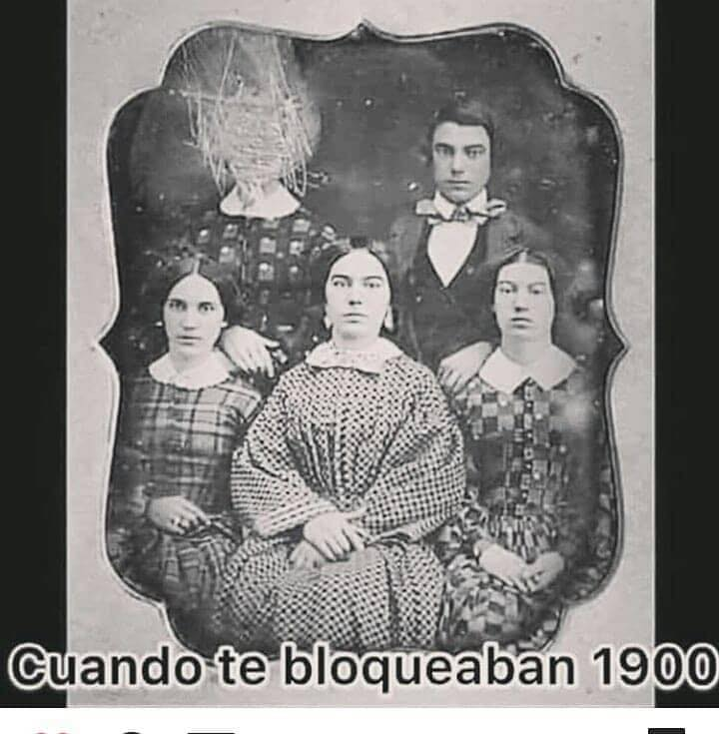
¿Qué cambia en los modelos y formas de comunicarnos?

Slide 6
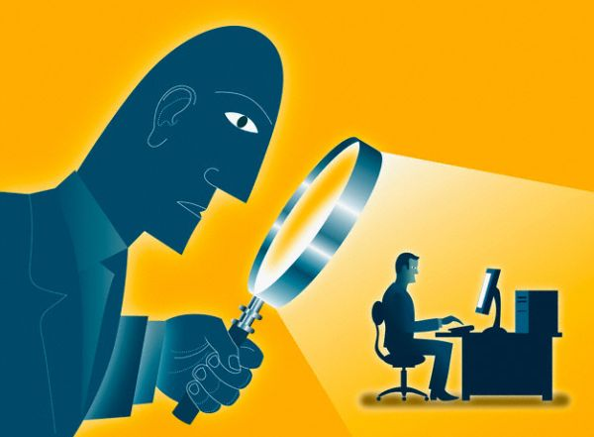
Winocur, R. (2012). Transformaciones en el espacio público y privado. La intimidad de los jóvenes en las redes sociales. Telos.
Exhibición de la intimidad:
Postura apocalíptica: Las RSV anulan la privacidad (Keen, 2009)
Enfoque moderado: Asimila los comportamientos online a los de la vida cotidiana off line (Johnson, 2011)
Intimidad pública (Arfuch, 2005)
“Extimidad” (Sibilia, 2008)
Existencia de “Intimidades privadas” e “Intimidades Públicas”

Slide 7
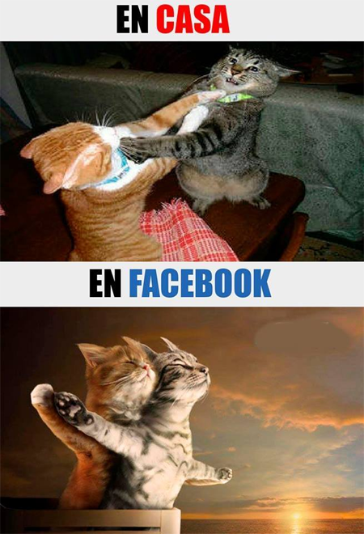

Slide 8
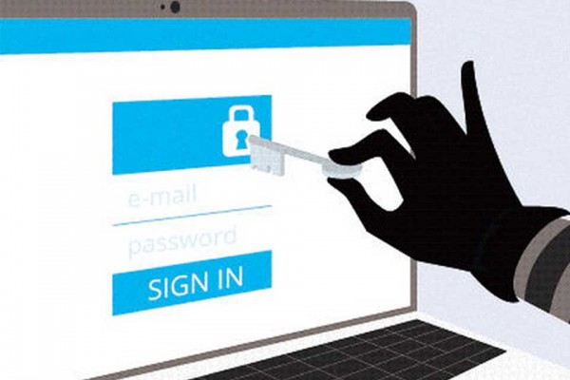
“Los jóvenes no tienen necesidad de separar la vida online de la vida off line, porque en sus prácticas cotidianas y en sus universos significativos ninguno de estos ámbitos existe ni funciona sin la presencia del otro” (Winocur, 2009).
¿La generación Facebook, Instagram, TikTok comparte todo?
La exhibición en las RSV puede relacionarse con un comportamiento adolescente riesgoso. Suele desaparecer con la madurez

Slide 9
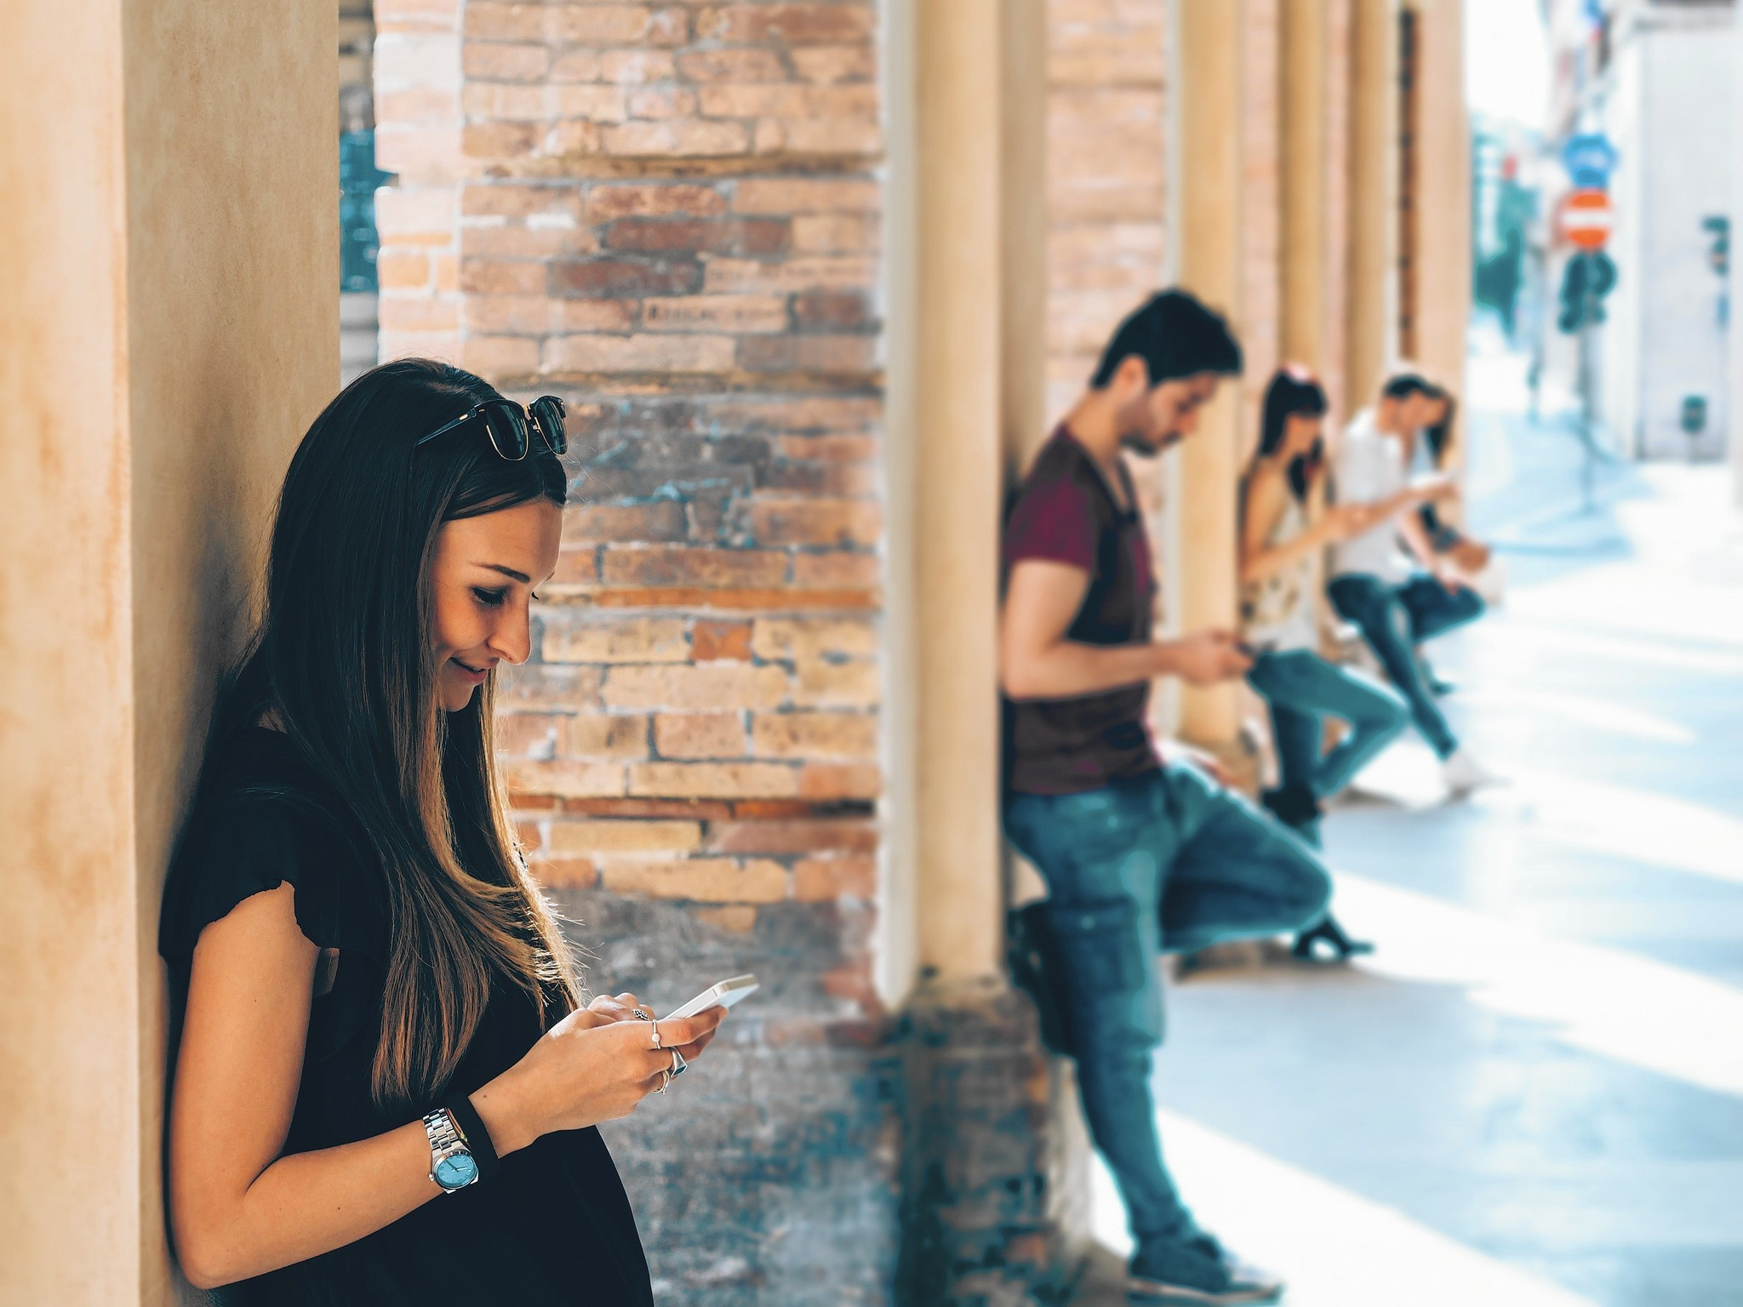
La intimidad/ privacidad es cuestión de voluntad, no de lo establecido tradicionalmente
Los nuevos solos son los desconectados

Slide 10
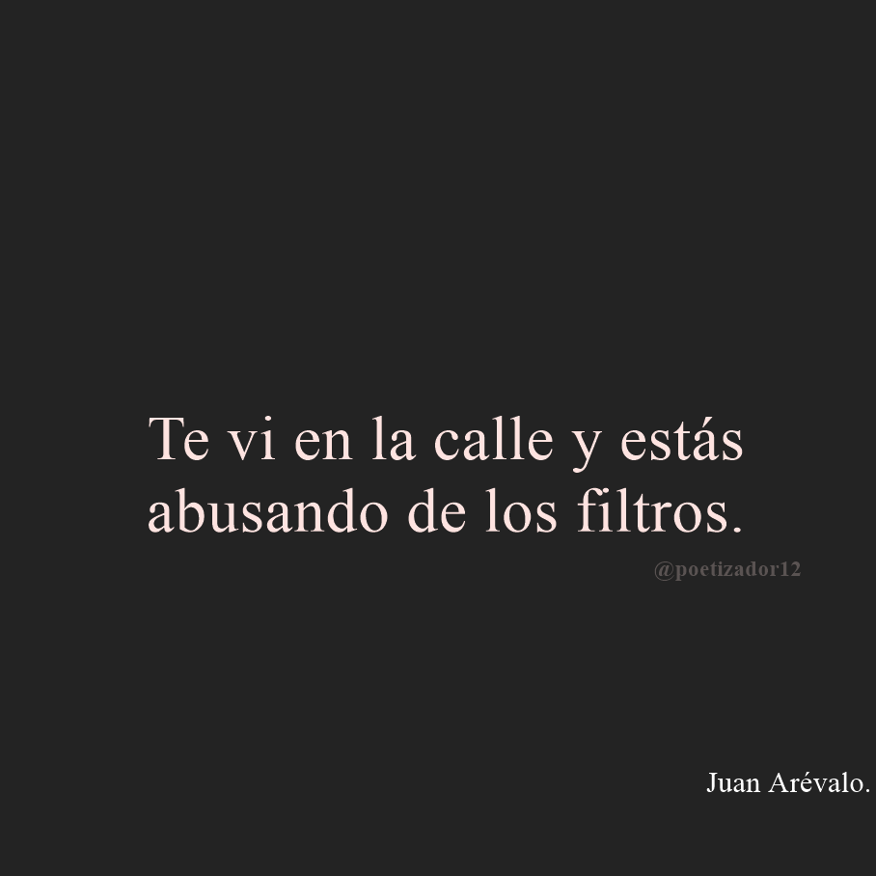
Winocur, R. (2012). Transformaciones en el espacio público y privado. La intimidad de los jóvenes en las redes sociales. Telos.
En las RSV no todas las intimidades tienen el mismo valor, ni son objeto de la misma atención.
La red social es una extensión de la sociabilidad en el mundo real
Lo íntimo como performance o producción de sí mismo. Lo deseable vs. Lo real
Mientras más audaz es el acto de exhibición, más elaborado y preparado suele ser
La intimidad no es vulnerada cuando la exhibe, sino cuando esta es profanada

Slide 11
Are you lost in the world like me?
https://www.youtube.com/watch?v=VASywEuqFd8
https://www.youtube.com/watch?v=QrU9WPVF41s
Sherry Turkle, 2015

Slide 12
Reflexión grupal:
-¿Me siento reflejado? ¿En qué sentido?
-¿Hasta qué punto mis relaciones interpersonales son mediadas por las tecnologías?
-¿Cuánta atención presto a las TICs cuando me encuentro cara a cara con alguien? ¿Son necesarias para no sentirme solo?
-¿Hasta qué punto los videos reflejan la realidad?

Slide 13
Comportamiento online vs. Vida real
¿Por qué “actuamos” diferente en la vida digital con respecto a nuestro comportamiento real?
¿Nuestra actitud online es reflejo de nuestro inconsciente?
¿Por qué no medimos las consecuencias de nuestros comportamientos online?
¿Nuestras emociones son más fuertes en la vida online? ¿Por qué las reflejamos de forma exacerbada?

Slide 14
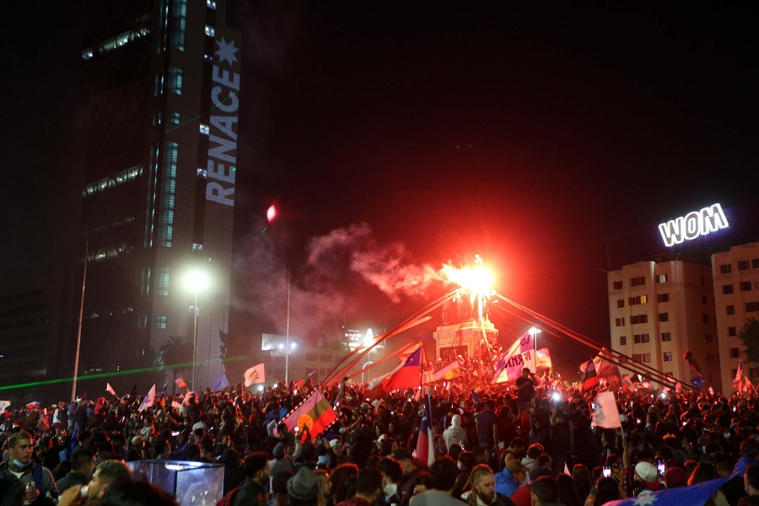

Slide 15
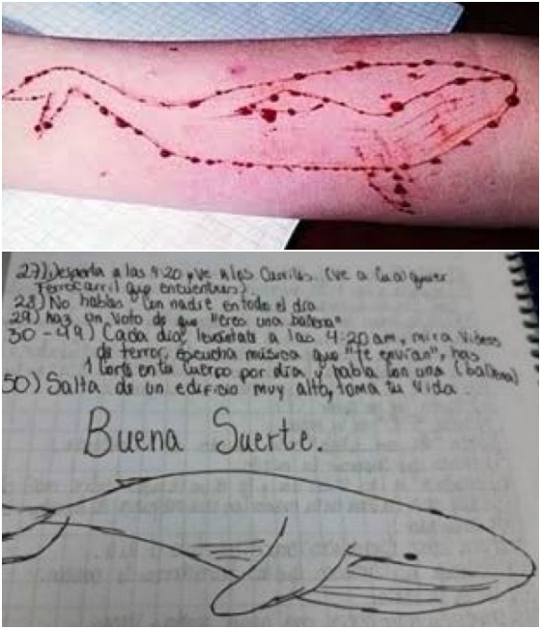
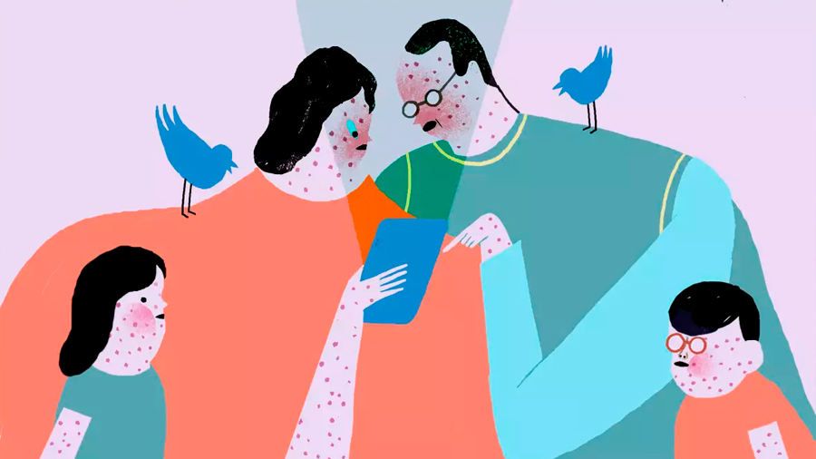

Slide 16
MITO REALIDAD
LOS JÓVENES SON TODOS IGUALES Y TECNOLÓGICOS
LOS JÓVENES SON DIVERSOS Y HETEROGÉNEOS
No siempre están solos en las redes: comparten con amigos y colegas.
Espacio público y las/los jóvenes hoy?
Espacio virtual sería un nuevo espacio público donde se encuentran?
Prefieren las interacciones mediadas tecnológicamente que las cara a cara.
Están “enajenados”, “se las pasan solos” en el computador.

Slide 17
MITO REALIDAD
Diversos usos, apropiaciones y significaciones asociadas a las Redes Sociales.
Chatean, postean, dan me gustas, se hacen selfies
Usan las redes solo para el ocio.
Pendiente de los demás (competencia)
POSTURA CIBERPESIMISTA.
En las RSV se crea y comparte contenido de interés (colaboración).
Se tele-trabaja y tele-estudia usando las redes (coordinación, repasos, datos de interés).
Divulga información académica, de colectivos, institucional, de grupos de interés, etc.

Slide 18
MITO REALIDAD
LOS JOVENES SON PRODUCTORES DIGITALES
EL CONSUMO DIGITAL SOBREPASA LA PRODUCCIÓN DIGITAL
En las RSV se crea y produce contenidos.
Se generan productos digitales alternativos.
Nuevos consumos culturales.
Las RSV como participación social.
Ciber-activismo
POSTURA CIBEROPTIMISTA.
En las RSV se continua reproduciendo contenido, compartiendo.
Se sobrepone el uso sobre la creación.

Slide 20
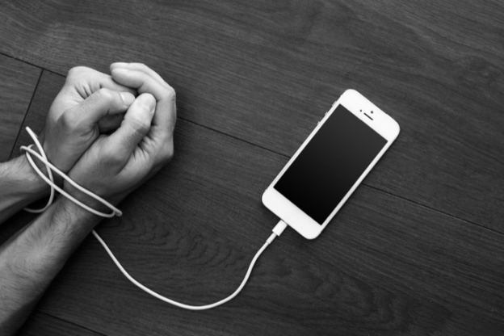
AUTO TEST
Redes sociales usadas
Tiempo de conexión
Llamada convencional
Mensaje de Texto
Nota de voz
Video llamada

Slide 21
Reflexión en grupos
Amor y redes sociales
2. Identidades digitales vs. identidades reales
3. Discursos de odio en redes sociales virtuales
4. Conversaciones intergeneracionales mediadas por tecnologías

Slide 22
Comunicación Interpersonal
Prof. Nadia Herrada Hidalgo
Doctora en Ciencias de la Comunicación
nherrada@uc.cl
2022

